Slide 1
Imagen Portada:
P. Erick Félix, CM

Slide 2
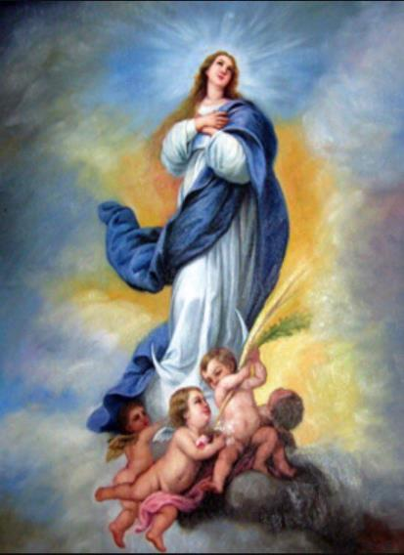
LECTIO DIVINA –INMACULADA CONCEPCIÓN
“SÍ… HÁGASE TU VOLUNTAD”
Lucas 1, 26-38
“SÍ… HÁGASE TU VOLUNTAD”
8 de diciembre 2019
Hijas de la Caridad – Padres Vicentinos- PERÚ

Slide 3
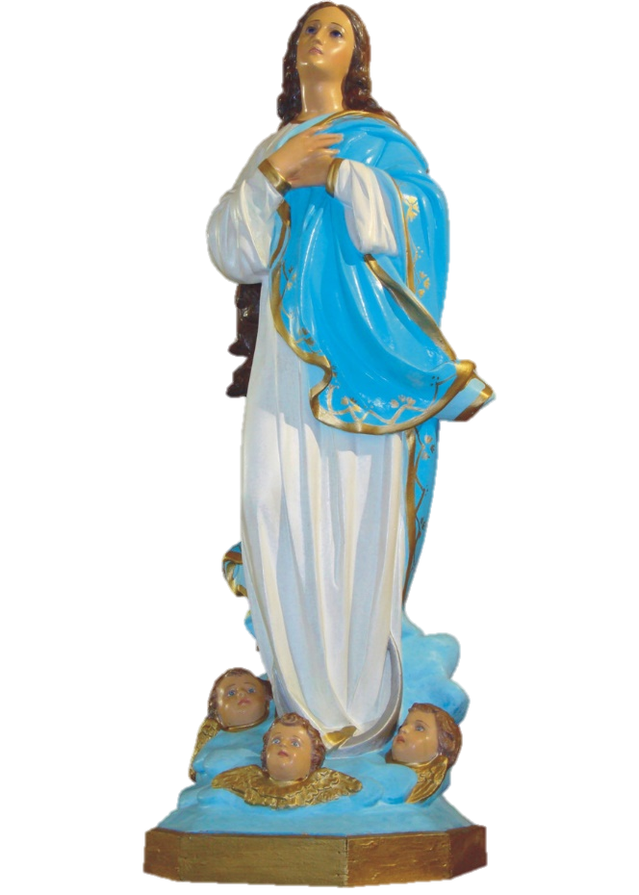
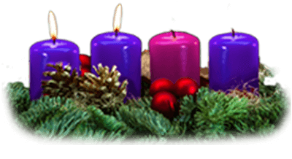
Ambientación: Corona de adviento, 2ª vela encendida; una imagen de la Virgen María
Cantos sugeridos: Santa María de la Esperanza; Madre de los pobres.

Slide 4
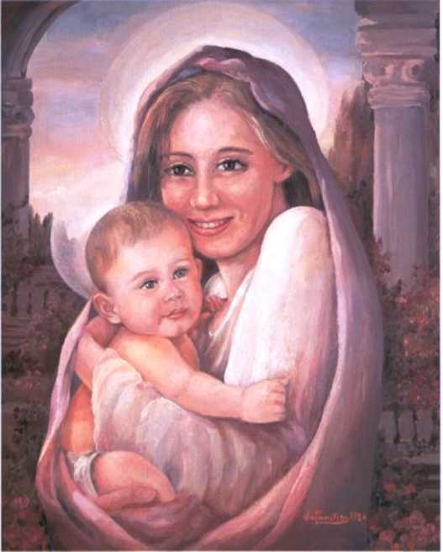
AMBIENTACIÓN: La solemnidad de la Inmaculada, al caer dentro del Adviento, se ha convertido en motivo de esperanza para toda la Iglesia cuando se está preparando para recibir al que viene a bendecirnos “con toda clase de bienes espirituales y celestiales. La disponibilidad de María es el camino por el que la salvación de Dios se hace presente.

Slide 5
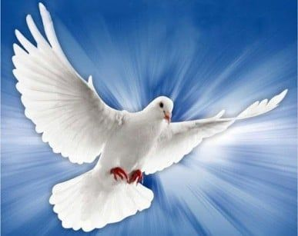
Oración inicial
Dios Espíritu Santo,
así como Tú has inundado a María,
con tu presencia, fecundándola y engendrando al Hijo de Dios en ella,
“…sí, hágase…, hágase tu voluntad…”.
así también realiza la obra de Dios en nuestra vida,
para que también nosotros podamos responder
como lo hizo la Virgen:
“…sí, hágase…, hágase tu voluntad…”.

Slide 6
Señor, en estos días previos a la Navidad,
regálanos la docilidad y apertura que tuvo María,
para que encontrando a Dios en nuestra vida,
vivamos tu proyecto de amor
para nosotros y nuestra familia.
Hoy y siempre, Dios Espíritu Santo,
danos la gracia de decirle al Padre:
“…sí, hágase…, hágase tu voluntad…”,
como lo dijo, María,
para que Tú puedas hacer en nosotros
tu obra y hacernos presencia tuya
para todos los que nos rodean. Que así sea.

Slide 7
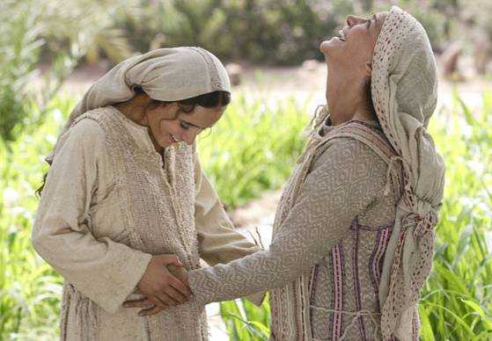
LECTIO
¿Qué dice el texto?
Lc. 1,26-38
Motivación:María es uno de los personajes centrales del Adviento. Ella es la mujer disponible que supo escuchar y poner por obra la Palabra, la que supo conducir su vida según la voluntad de Dios. Dejando que Él actuara, consintió que el Hijo se encarnara en su seno para que la salvación llegase a la humanidad entera. Gracias a María, la esperanza se hizo realidad.

Slide 8
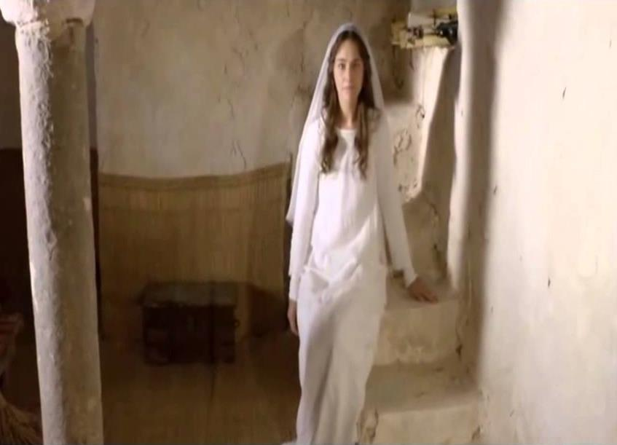
San Lucas 1, 26-38
En aquel tiempo el ángel Gabriel fue enviado por Dios a una ciudad de Galilea llamada Nazaret,
a una virgen desposada con un hombre llamado José, de la estirpe de David; la virgen se llamaba María.

Slide 9
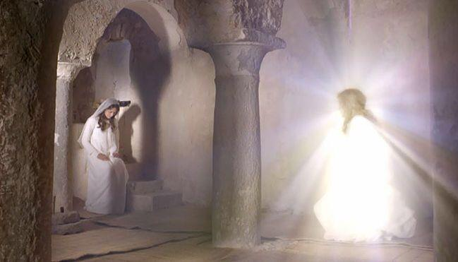
El ángel entrando en su presencia, dijo: –“Alégrate, llena de gracia, el Señor está contigo”.

Slide 10
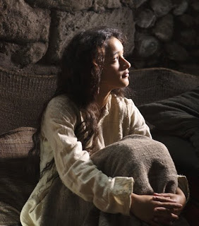
Ella se turbó ante estas palabras y se preguntaba qué saludo era aquél.

Slide 11
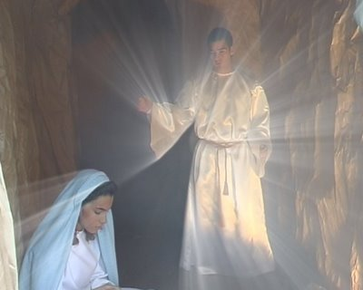
El ángel le dijo: –”No temas, María, porque has encontrado gracia ante Dios. Concebirás en tu vientre y darás a luz un hijo, y le pondrás por nombre Jesús.

Slide 12
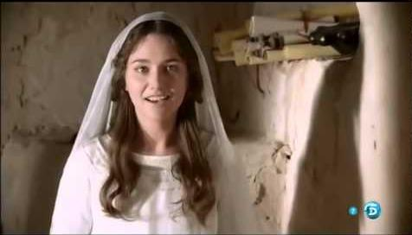
Será grande, se llamará Hijo del Altísimo; el Señor Dios le dará el trono de David, su padre,

Slide 13
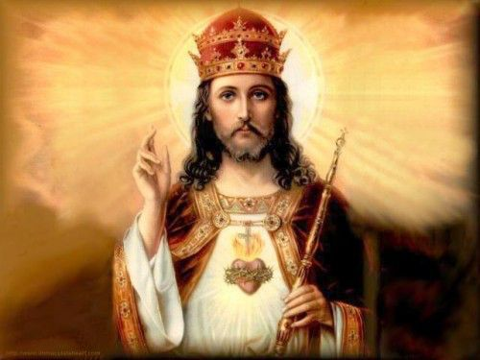
reinará sobre la estirpe de Jacob para siempre y su reino no tendrá fin”.

Slide 14
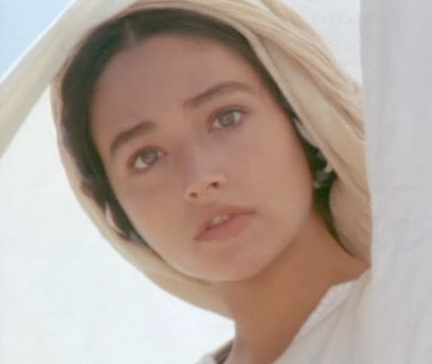
Y María dijo al ángel: –”¿Cómo será eso, pues no conozco a varón?”.

Slide 15
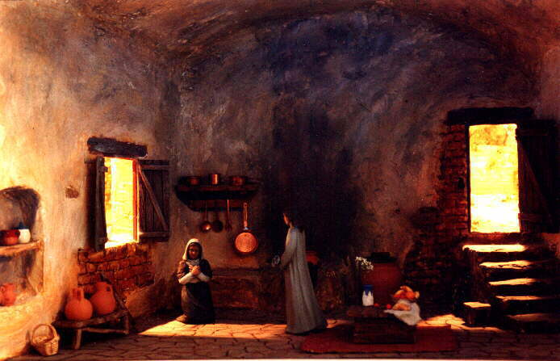
El ángel, le contestó: “El Espíritu Santo vendrá sobre ti, y la fuerza del Altísimo te cubrirá con su sombra, por eso el Santo que va a nacer se llamará Hijo de Dios.

Slide 16
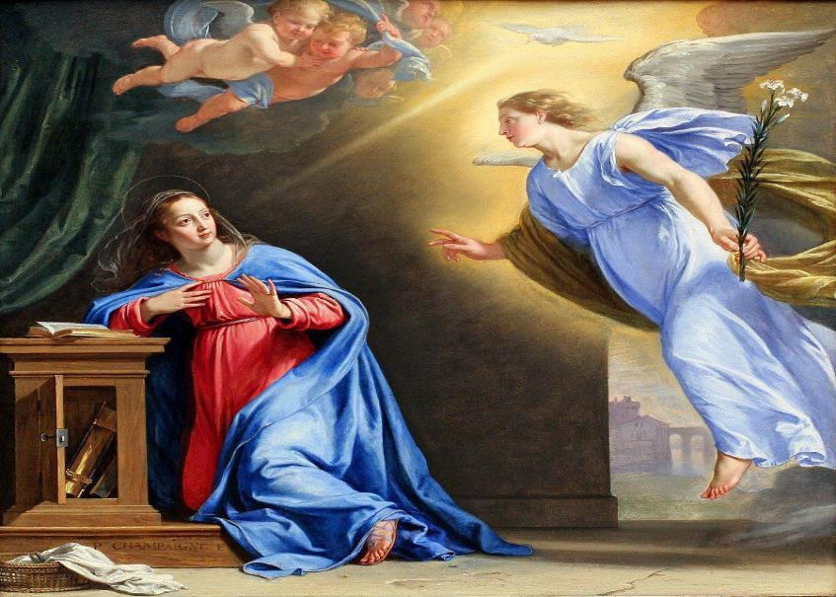
Ahí tienes a tu pariente Isabel, que, a pesar de su vejez, ha concebido un hijo, y ya está de seis meses la que llamaban estéril, porque para Dios nada hay imposible.»

Slide 17
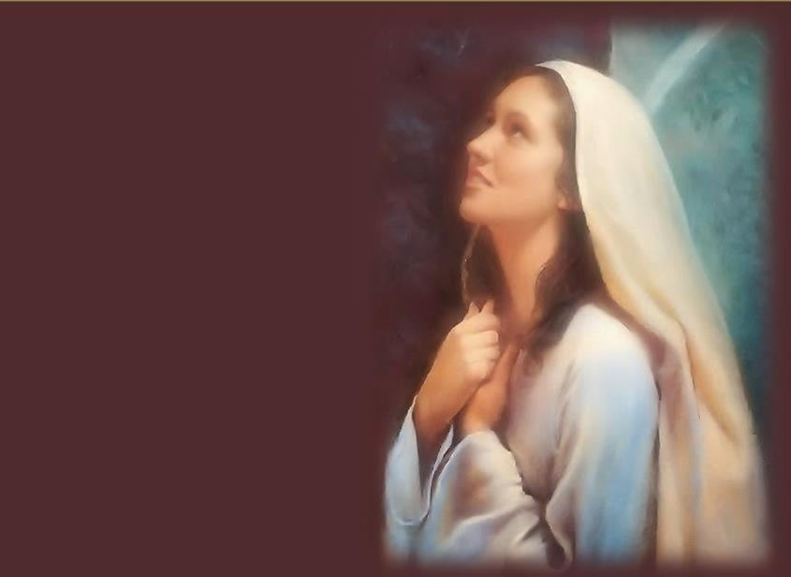
María contestó: «Aquí está la esclava del Señor; hágase en mí según tu palabra.»
Y la dejó el ángel.
Palabra del Señor

Slide 18
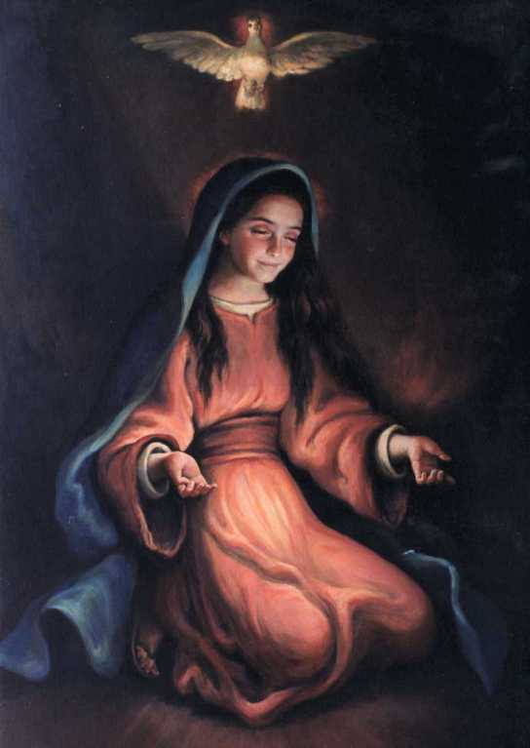
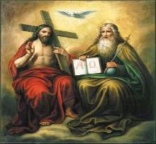
¿Qué títulos o nombres menciona el Ángel a María que definen la identidad del niño que va a nacer?
Preguntas para la lectura:

Slide 19
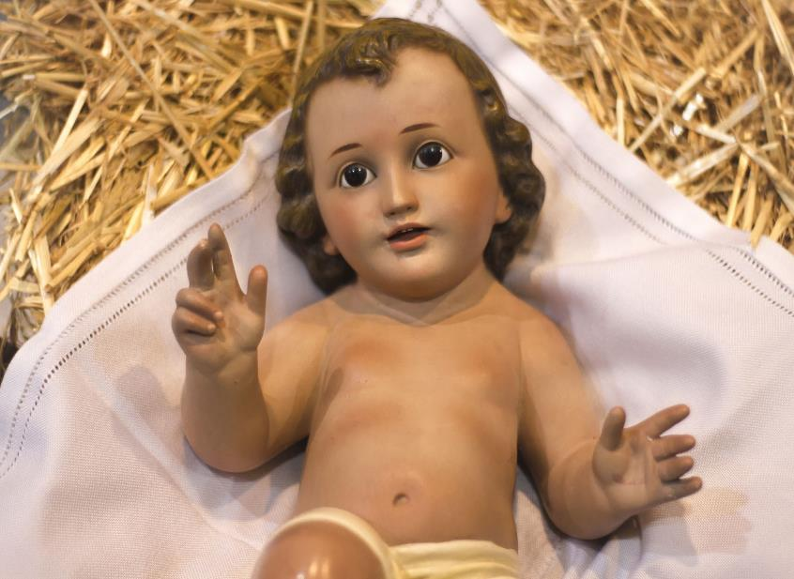
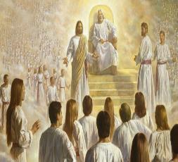
¿Cuál será la misión de este niño?

Slide 20
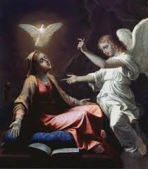
¿Qué papel desempeña el Espíritu Santo en la concepción y nacimiento de Jesús?

Slide 21
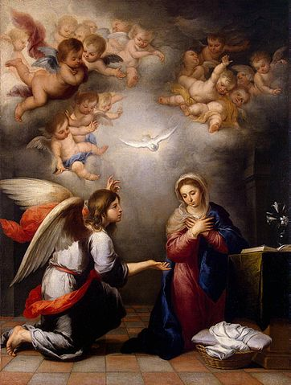
¿Cuáles son las actitudes de María que más resaltan en este texto?.

Slide 22
MEDITATIO
¿Qué ME dice el texto?
Motivación: María nos enseña cuál es la mejor manera de prepararnos para la Navidad. Antes de que la Palabra se encarnara en su seno se había ya encarnado en su corazón.
Por eso supo decir SÍ. Su respuesta puede ayudarnos a revisar nuestras actitudes en este tiempo en que el Señor viene.

Slide 23
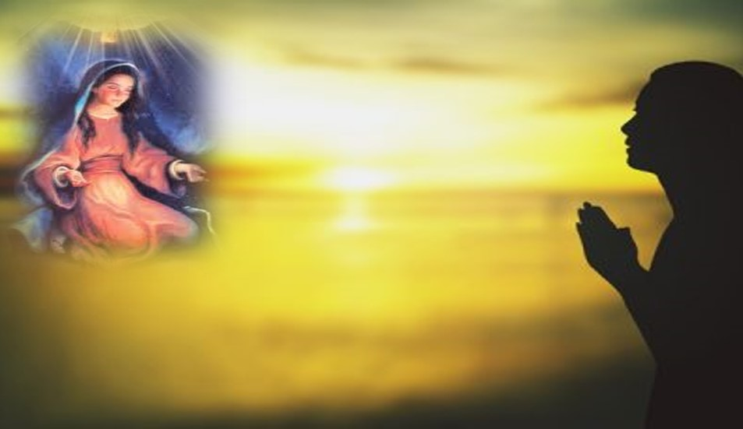
¿A qué me compromete el Sí de María?

Slide 24
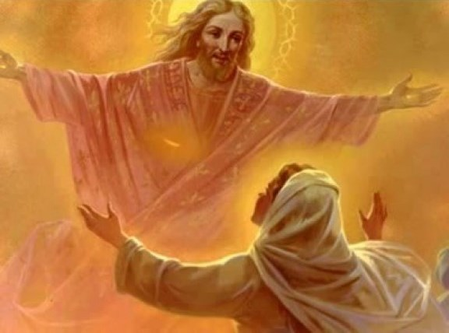
¿Hasta qué punto consiento, como ella, que la Palabra de Dios transforme mi vida?

Slide 25
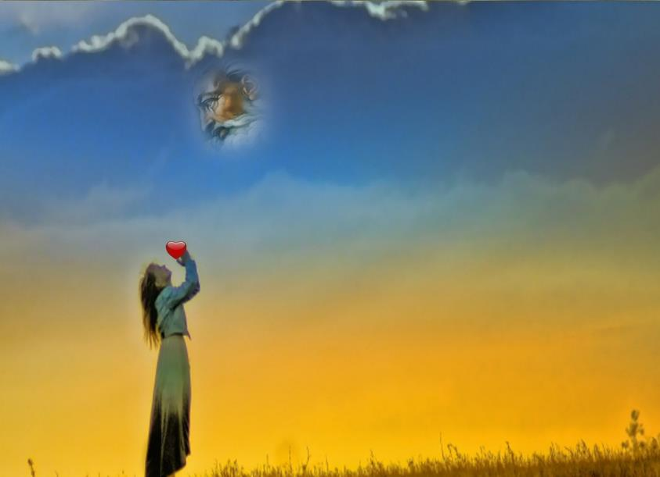
María aceptó el desafío. ¿Cuáles son los desafíos que Dios me propone hoy para ser discípulo?

Slide 26
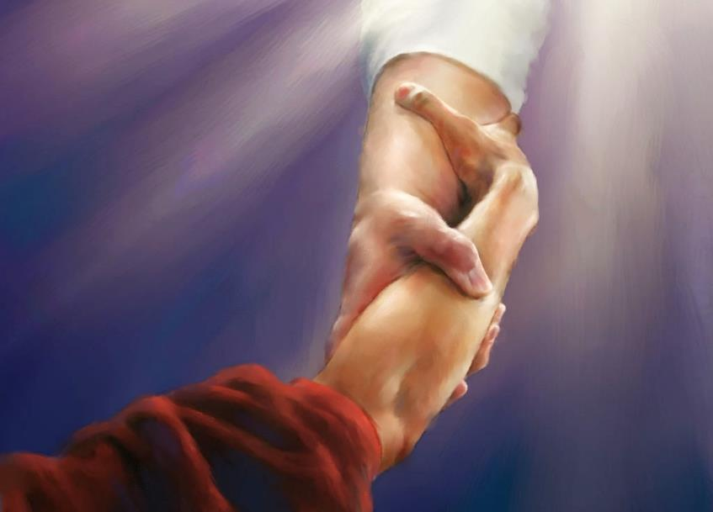
No tengas miedo, que nada es imposible para Dios. ¿Cómo puedo poner en práctica esto?

Slide 27
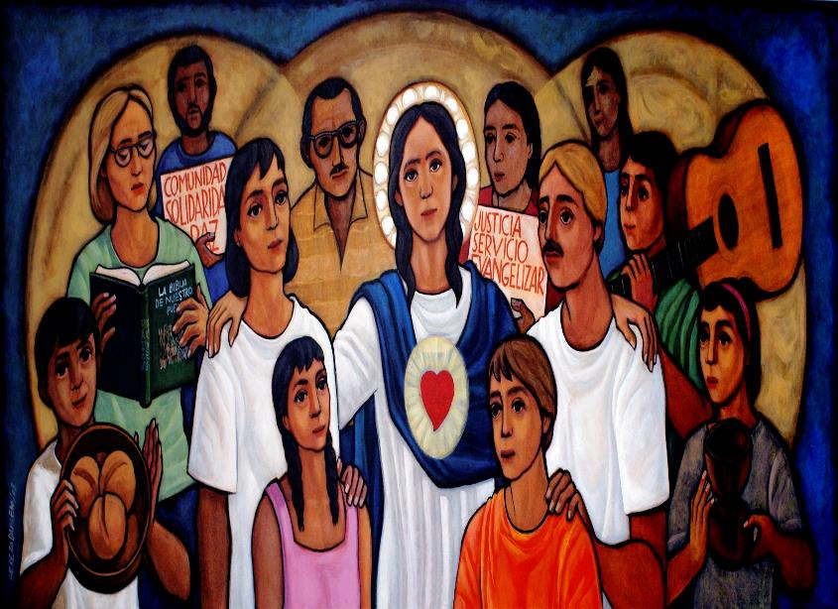
Oratio
¿Qué le digo al Señor motivado por su Palabra?
Motivación: María es también maestra de oración. Con ella y como ella le pedimos al Padre que nos prepare para recibir a su hijo Jesús.

Slide 28
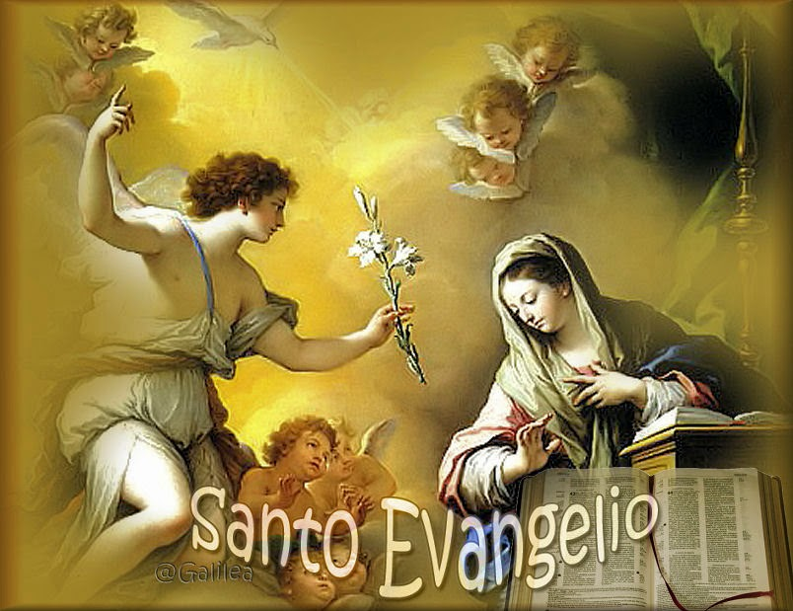
Luego de un tiempo de oración personal, compartimos nuestra oración.

Slide 29
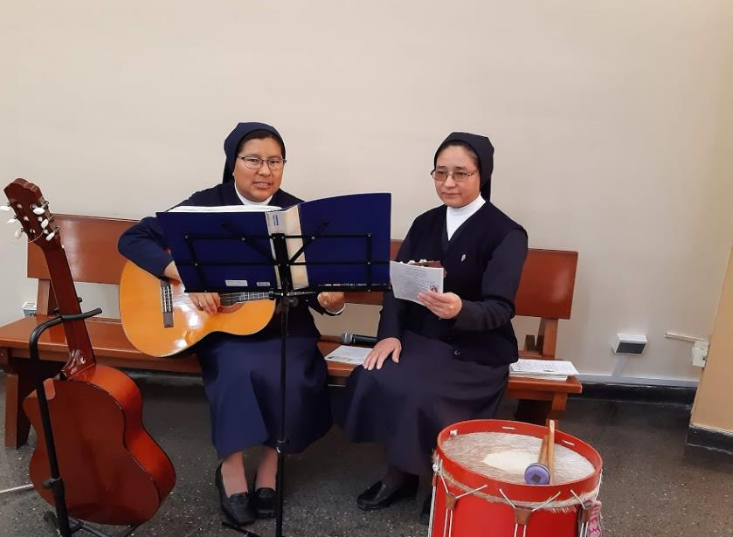
Salmo 97
Canten al Señor un canto nuevo, porque él hizo maravillas; su mano derecha y su santo brazo le obtuvieron la victoria
Canten al Señor un canto nuevo, porque él hizo maravillas.

Slide 30
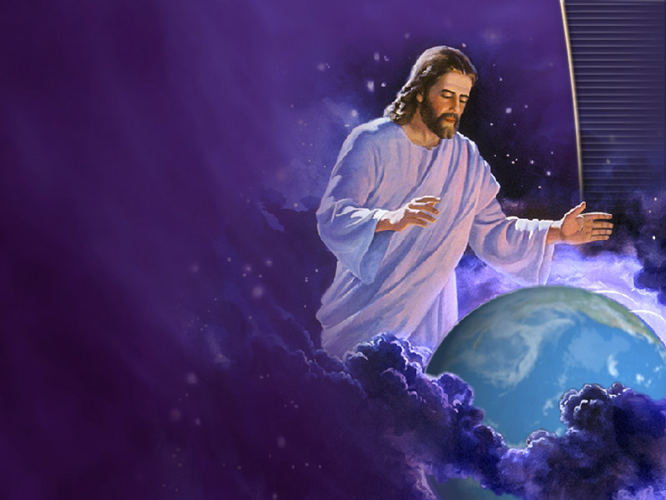
El Señor manifestó su victoria, reveló su justicia a los ojos de las naciones; se acordó de su amor y su fidelidad en favor del pueblo de Israel
Canten al Señor un canto nuevo, porque él hizo maravillas.

Slide 31
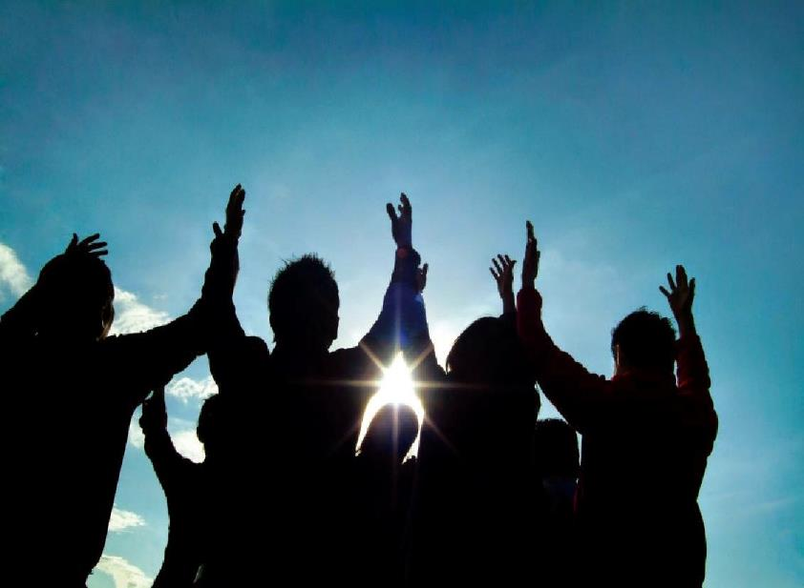
Los confines de la tierra han contemplado el triunfo de nuestro Dios. Aclame al Señor toda la tierra, prorrumpan en cantos jubilosos.
Canten al Señor un canto nuevo, porque él hizo maravillas.

Slide 32
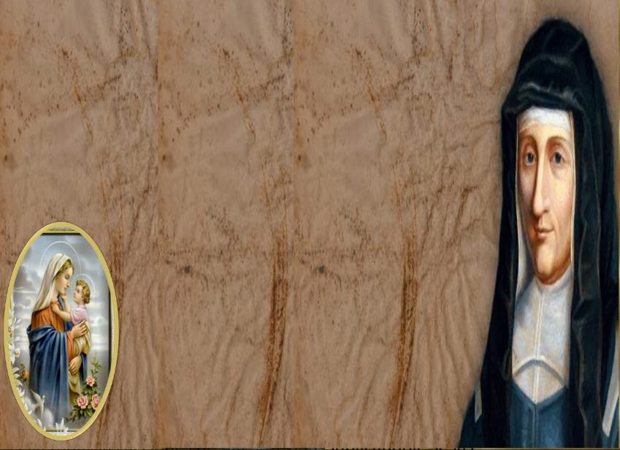
CONTEMPLATIO
¿Qué me lleva a hacer el texto?
Motivación: Es ahora Santa Luisa quien nos anima a contemplar a María, como mujer de fe, imitando su vida ejemplar:
Cuando nos sintamos llenos de gratitud por las gracias de Dios que hemos recibido a través de la Encarnación y por los ejemplos de la vida de Jesucristo, miremos a la Santísima Virgen como el canal por el que todo ese bien ha llegado hasta nosotros y hagamos con tal motivo actos de amor hacia Ella.

Slide 33
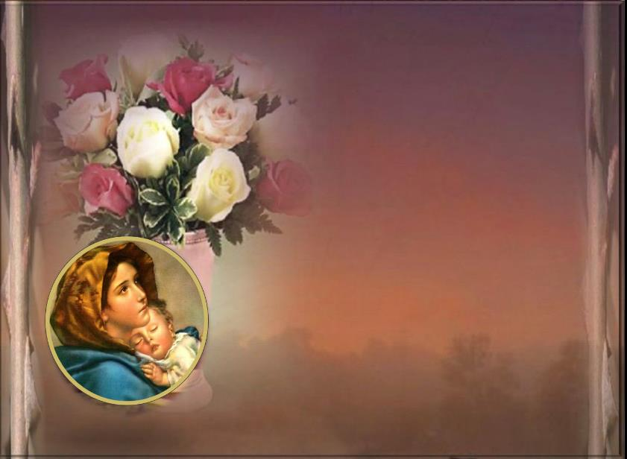
Al ejecutar nuestras acciones, pongamos los ojos en las de la Santísima Virgen y pensemos que el mayor honor que podemos tributarle es imitar sus virtudes; en particular su pureza, ya que somos esposas de Jesucristo; su humildad, ya que por esa humildad Dios ha hecho obras grandes en Ella; su desprendimiento de todas las cosas de la tierra, ya que desde sus primeros años estuvo separada de sus padres; dedicando así a esas tres virtudes que se dan en Ella todas las acciones de nuestra vida, suplicándole se las ofrezca a su Hijo.

Slide 34
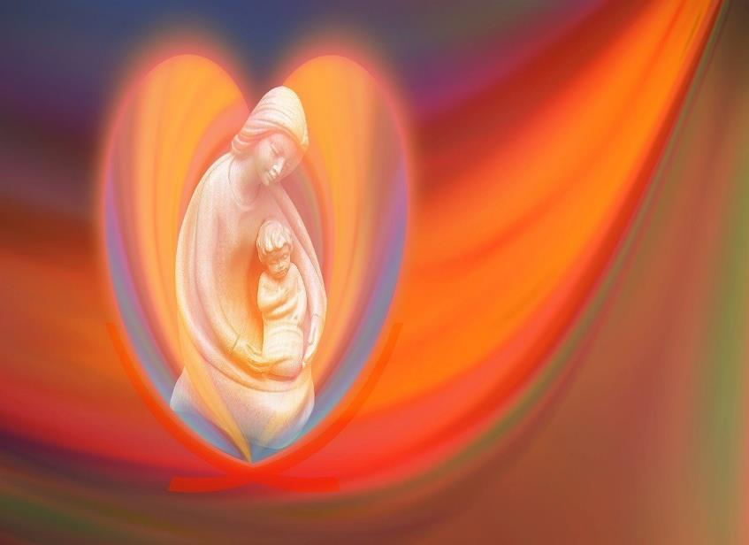
Compromiso:
• En este tiempo de adviento debo intensificar mi oración y prepararme adecuadamente para poder decir siempre “sí” al Señor en mi camino discipular.

Slide 35
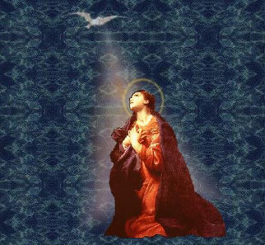
Oración final
Dios Santo, dador de todo bien:
desde siempre una Virgen fue elegida
como cuna de amor donde nacería tu Hijo,
Jesús el Emmanuel, Hijo del Altísimo,
Príncipe de la Paz y poderoso consejero.
Señor, sé que desde ese preciso instante,
desde el “Hágase” de la Hija de Sión,
nos visitó la Luz de las naciones.
María alabó las maravillas de Dios
y por obra del Espíritu proclamó tu nombre.
Derrama, Señor, tu Espíritu; baja del corazón de tu Hijo y toca nuestros corazones.
Ninguna cosa es imposible para Ti,
toca mi corazón, Señor,
y muévelo a decir SÍ a tu proyecto.
“Hágase en mí según tu Palabra”.
Hágase como Tú quieres.

Slide 36
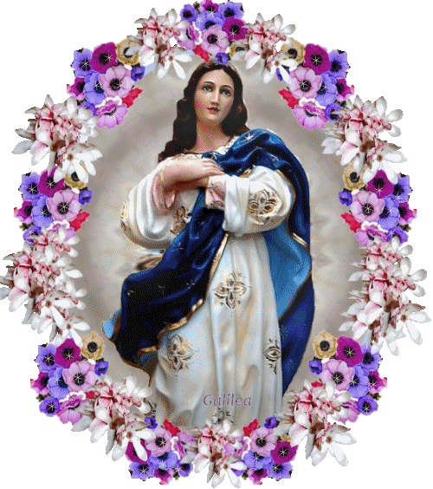
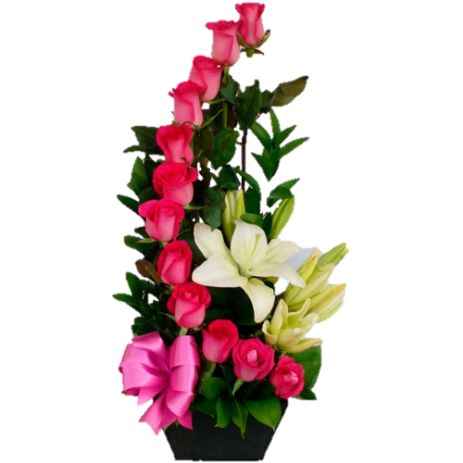
8 de Diciembre
Fiesta de la
Inmaculada Concepción”
Texto de Lectio Divina: Padre César Chávez Alva (Chuno) C.ongregación de la Misión.
Power Point : Sor Pilar Caycho Vela - Hija de la Caridad de San Vicente de Paúl

